Slide 1
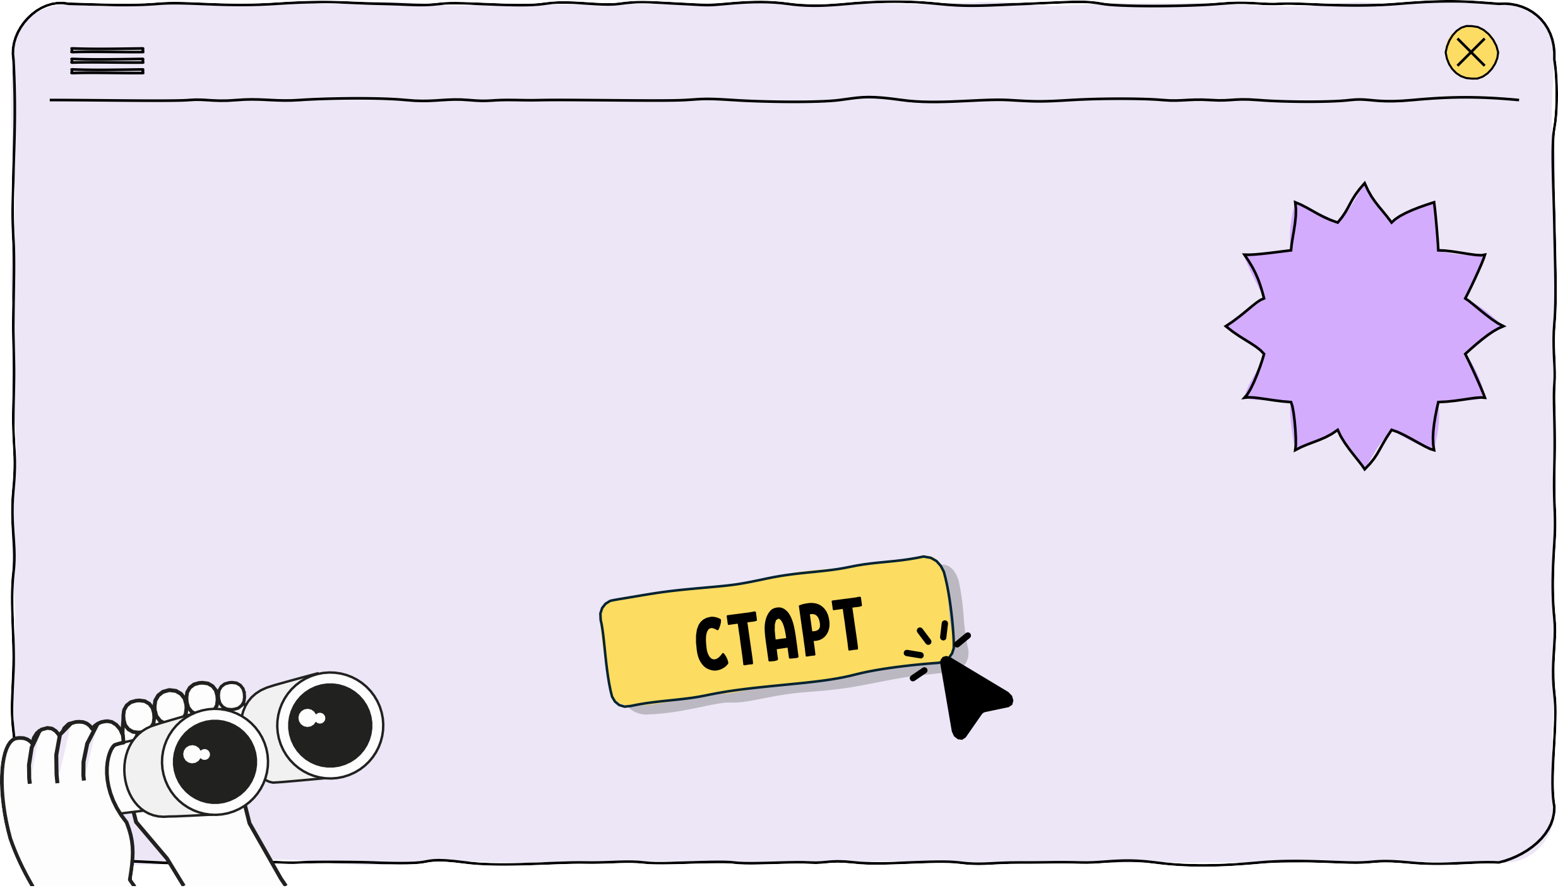
Единый день профилактики безнадзорности и правонарушений
«Финансовая безопасность: как не стать жертвой мошенников»

Slide 2
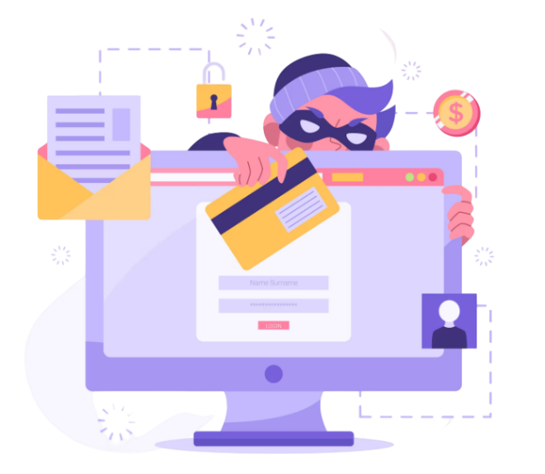

«Финансовая безопасность: как не стать жертвой мошенников»
Финансовая грамотность — это сочетание осведомленности, знаний, навыков, установок и поведения, связанных с финансами и необходимых для принятия разумных финансовых решений, а также достижения личного финансового благополучия
Финансовое мошенничество — это противоправное действие, совершаемое с целью завладения денежными средствами, имуществом или другими материальными ценностями
Любое мошенничество — это уголовное преступление, отвечать за которое придется по статьям 159—159.6 УК РФ.

Slide 3

ТЕЛЕФОННОЕ МОШЕННИЧЕСТВО
«Финансовая безопасность: как не стать жертвой мошенников»
80%
хищений происходит дистанционно
ежегодно растет количество преступлений
и объем похищенных средств

Slide 4
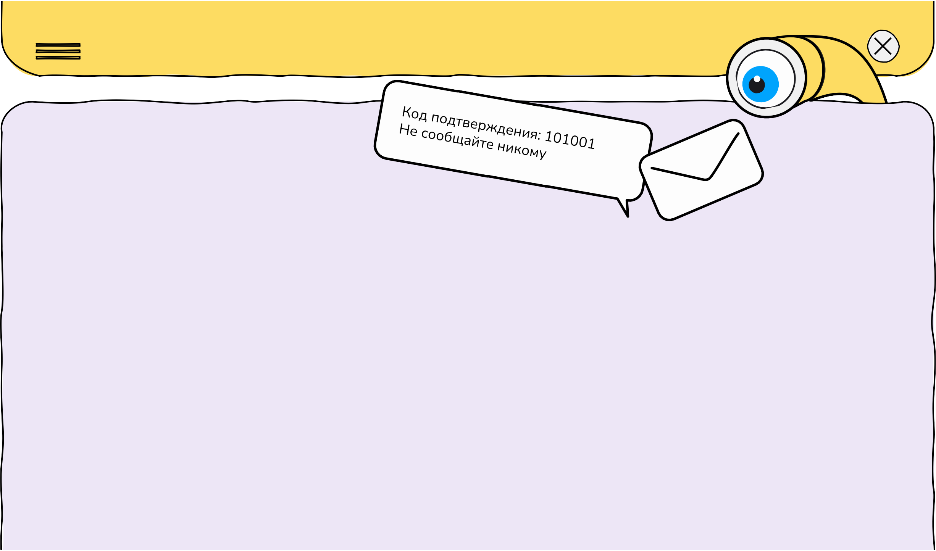
КЕЙС #1
«Финансовая безопасность: как не стать жертвой мошенников»
(схема Госуслуги)
В один из обычных учебных дней Максиму, студенту 3 курса колледжа, позвонили с неизвестного номера. Максим активно пользовался банковскими услугами: у него была стипендиальная карта, накопительный счет, куда он откладывал деньги с подработки, и мобильное приложение банка.
Максим планировал снять квартиру с другом на время учебы и уже собрал первоначальный взнос. Для подписания договора аренды требовалось подтвердить личность через Госуслуги с помощью УКЭП (усиленной квалифицированной электронной подписи). Пока Максим ждал оформления УКЭП, ему позвонил "сотрудник" Госуслуг, который сообщил, что на его имя пришло важное письмо о готовности цифровой подписи. Звонивший правильно назвал общежитие и комнату Максима. "Сотрудник" предложил выбрать способ получения уведомления: через электронную почту или обычным письмом в общежитие. Максим, торопясь с арендой квартиры и не желая ждать бумажное письмо, попросил отправить уведомление на электронную почту. Для "подтверждения личности" и отправки письма "сотрудник" попросил Максима назвать код из СМС, который только что пришел на его телефон.
Через 15 минут после разговора, проверяя почту на наличие обещанного письма, Максим внимательнее прочитал СМС-сообщение и понял, что в нем говорилось о смене пароля на портале Госуслуг. Попытавшись войти в личный кабинет Госуслуг, он обнаружил, что доступ заблокирован — пароль был изменен.

Slide 5
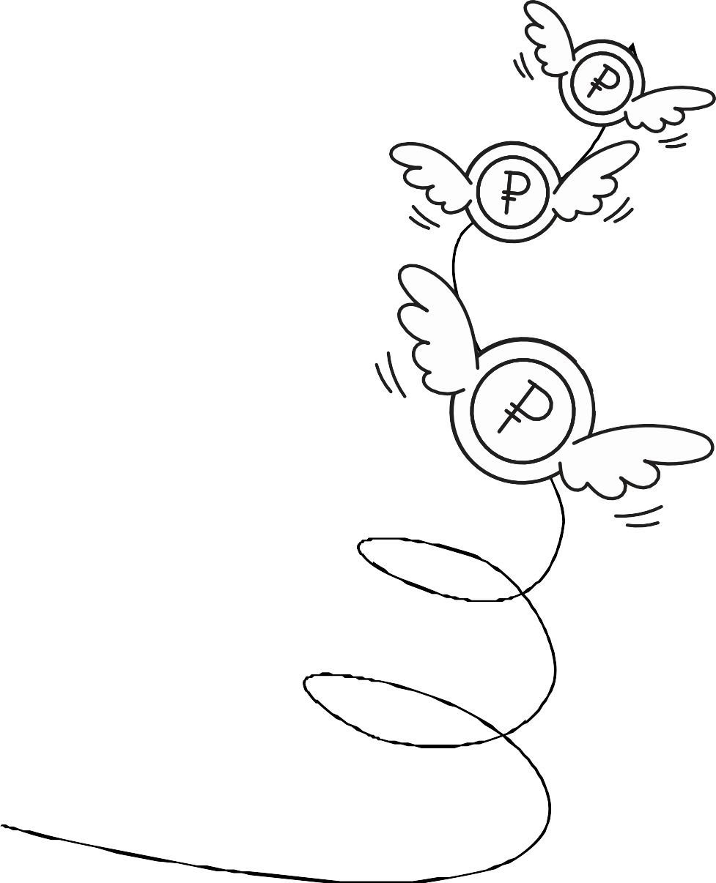

КЕЙС #2
(схема Fake Boss )
«Финансовая безопасность: как не стать жертвой мошенников»
Старосте 2 курса колледжа Антону пришло сообщение в Telegram от аккаунта, который выглядел точно как профиль куратора их колледжа. В сообщении говорилось, что в колледже проводится проверка правоохранительными органами из-за утечки персональных данных студентов.
«Куратор» писал, что уже общался с проверяющими по этому вопросу, и предупредил Антона, что ему скоро позвонят из МВД как представителю студенческой группы.
Через час Антону действительно позвонил человек, представившийся сотрудником полиции. Он сообщил, что хакеры используют данные студентов для оформления кредитов и проведения незаконных операций. Для "защиты стипендии и сбережений на время расследования" звонивший убеждал Антона срочно перевести все деньги со своей карты на "безопасный счет в полиции".

Slide 6

«Финансовая безопасность: как не стать жертвой мошенников»
Самым лучшим вариантом противодействия такому виду мошенничества будет завершение контакта

Slide 7

КЕЙС #3
(схема Мобильный оператор )
«Финансовая безопасность: как не стать жертвой мошенников»
Павлу поступил звонок c неизвестного мобильного номера. Ему часто звонят по рабочим вопросам, поэтому он ответил.
Звонящий представился сотрудником мобильного оператора и сообщил, что если не продлить срок действия договора мобильной связи в тот же день, сим-карта прекратит работу и номер продадут новому владельцу.
Павел уточнил, что нужно сделать для продления договора. Ему ответили, что договор можно продлить «прямо сейчас» в режиме звонка, персональные данные не потребуются, так как они были переданы «ранее при оформлении сим-карты». Но когда мошенники попросили продиктовать смс-код, который поступит на телефон, Павел прервал разговор, так как уже знал о подобных схемах

Slide 8

РАЗВИТИЕ СОБЫТИЙ
«Финансовая безопасность: как не стать жертвой мошенников»
# 1
# 2
Поступившее смс-сообщение якобы для продления договора на самом деле будет являться сбросом пароля для портала «Госуслуги». Злоумышленники могут получить исчерпывающую информацию для дальнейших махинаций, например, для оформления кредитов в МФО (микрофинансовых организациях)
«Сотрудники» оператора для продления договора мобильной связи попросят ввести определенную комбинацию цифр на телефоне, что приведет
к переадресации входящих вызовов и смс сообщений на мобильные
телефоны мошенников и может дать им полный карт-бланш для смены паролей, в том числе в банковских приложениях

Slide 9
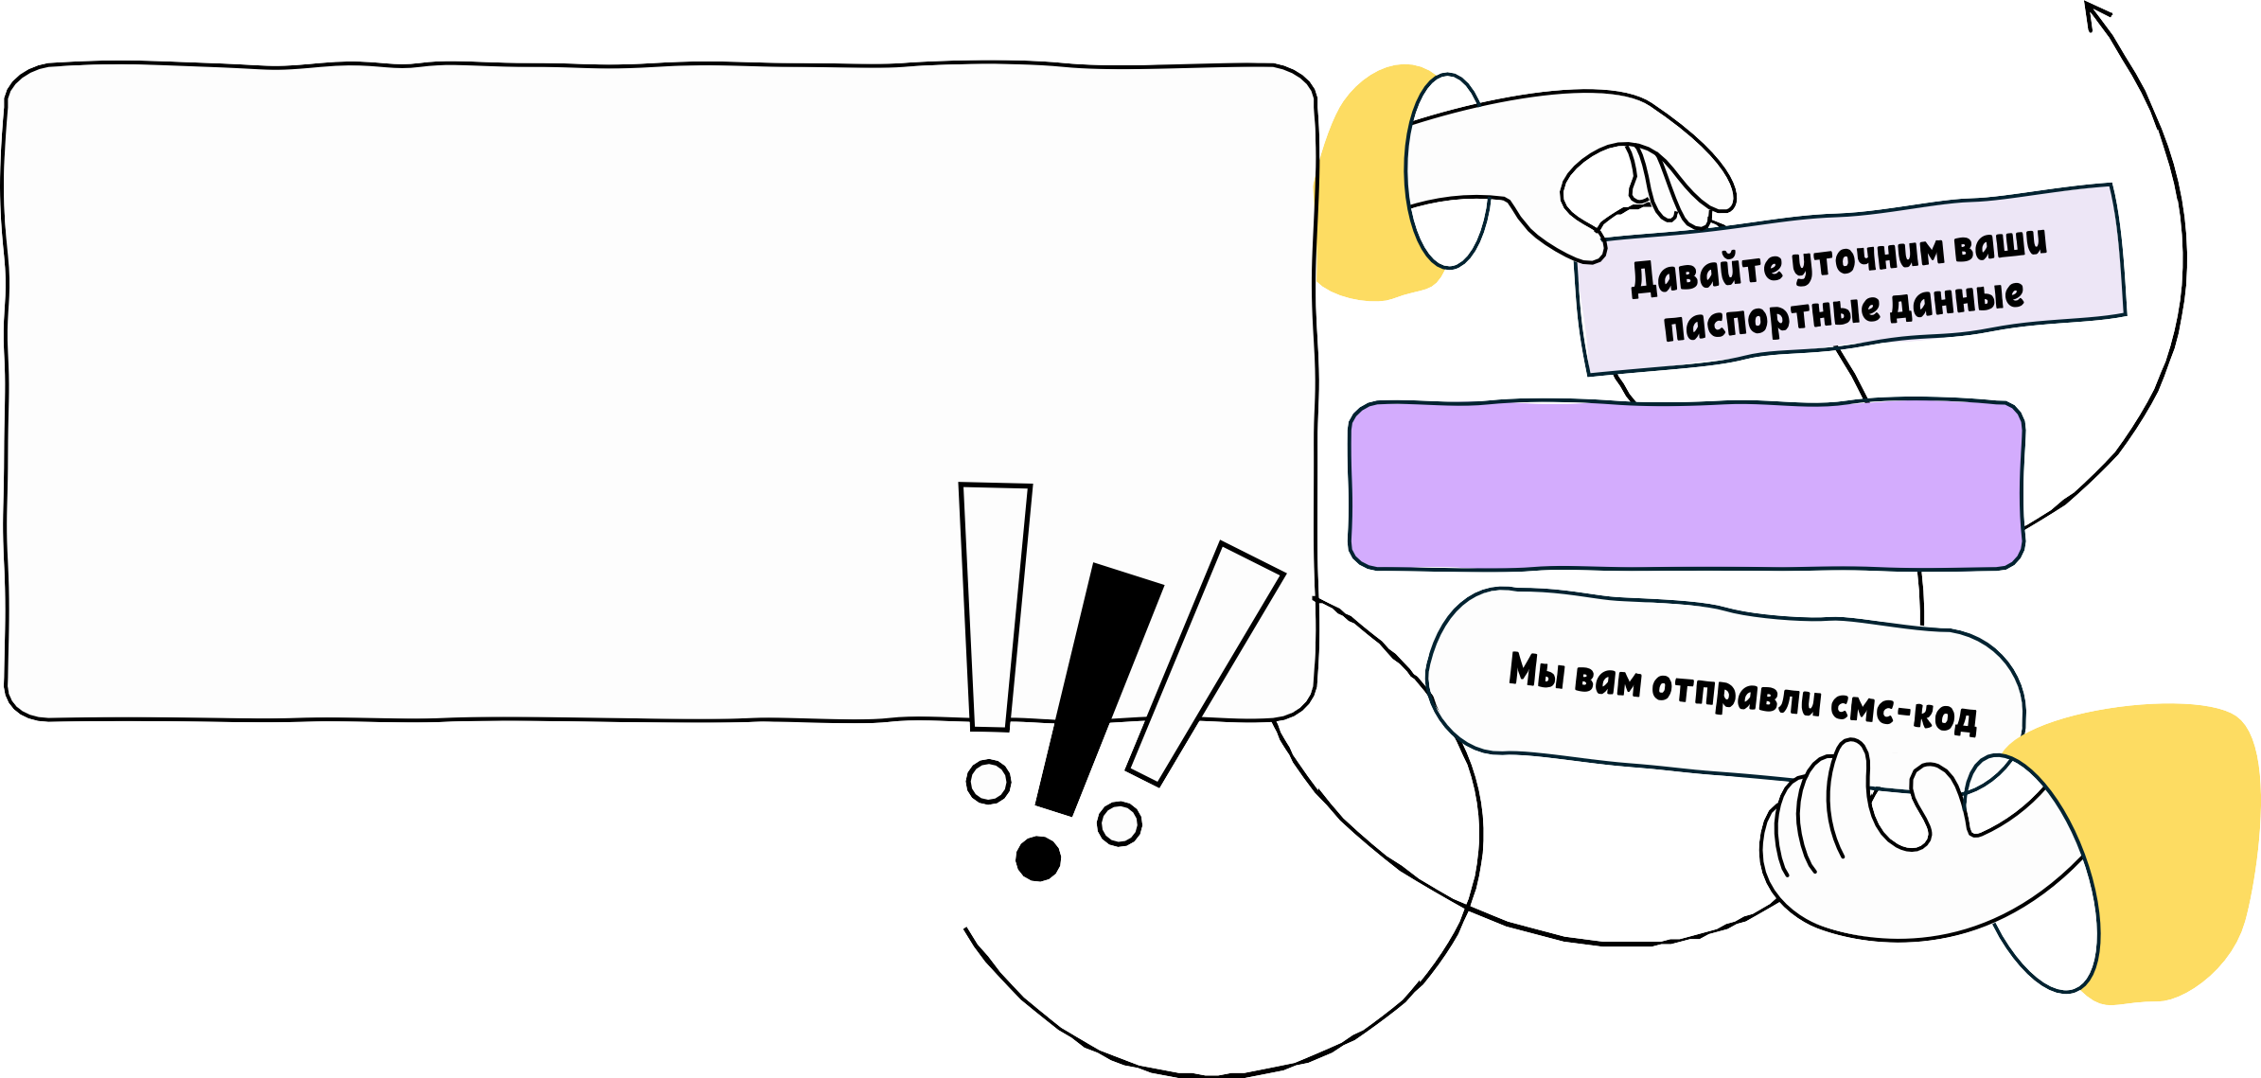
Запомните, операторы сотовой связи никогда не будут просить продиктовать смс-код и ваши паспортные данные
«Финансовая безопасность: как не стать жертвой мошенников»
Продиктуйте смс-код

Slide 10


КЕЙС #4
(схема Доставка)
«Финансовая безопасность: как не стать жертвой мошенников»
Жертва получает анонимную доставку цветов или некого подарка, что вызывает приятное удивление.
На следующий день жертве поступает звонок с сообщением от службы доставки, что курьер
не отчитался за данную доставку установленным образом,
и просьбой продиктовать «код подтверждения» доставки
Важно никогда не принимать от курьеров заказы, которые не были оформлены лично или о которых вы не уведомлены

Slide 11

КЕЙС #5
(схема покупка/продажа на Авито)
«Финансовая безопасность: как не стать жертвой мошенников»
Студентка из Москвы решила сдать свою квартиру на время летних каникул.
Для привлечения арендаторов она решила обновить квартиру и купить компактный шкаф на сервисе «Авито». Найдя подходящий вариант, она связалась с продавцом и договорилась о цене в размере 5000 рублей.
Продавец предложил ей самостоятельно оформить доставку, отправив фишинговую ссылку якобы на сервис «Яндекс-доставка». Студентка перешла по ссылке (важно отметить, что страница сервиса выглядела как оригинал), ввела адрес для доставки и данные своей карты для оплаты.
В этот момент со стипендиальной карты студентки была списана сумма 5000 рублей, но на сайте якобы произошел сбой, и сервис попросил повторно ввести данные карты для "возврата денежных средств". После повторного ввода данных с ее карты вновь была списана сумма в том же размере 5000 рублей.

Slide 12

Основное простое правило финансовой безопасности
«Финансовая безопасность: как не стать жертвой мошенников»
НЕ ОТВЕЧАЙТЕ НА ЗВОНКИ С НЕЗНАКОМЫХ НОМЕРОВ

Slide 13

«Финансовая безопасность: как не стать жертвой мошенников»
ВОЗМОЖНОСТИ ИСКУССТВЕННОГО ИНТЕЛЛЕКТА В РЕАЛИЗАЦИИ ПРЕСТУПНЫХ СХЕМ

Slide 14


«Финансовая безопасность: как не стать жертвой мошенников»
СОЗДАНИЕ ПОДДЕЛЬНОГО ВИДЕО
Раскрытие
Создание дипфейка
Обман Вымогательство
мошенничества
Мошенники использовали технологии глубокого обучения для создания видео, имитирующего действия генерального директора компании.
Они смогли сделать так, чтобы видео выглядело очень правдоподобно, используя открытые источники, такие как видеозаписи выступлений, интервью генерального директора
С помощью полученного дипфейка мошенники связались с одним из филиалов этой компании, представляясь генеральным директором.
Они использовали видео, чтобы убедить сотрудников в том, что им необходимо сделать срочный перевод средств
на «специальный счет»
В результате манипуляций мошенников сотрудники филиала сделали перевод значительной суммы денег, полагая,
что руководство
действительно дало такое указание
Когда стало очевидно, что денежные средства не были переведены по легальным причинам, компания начала расследование. В ходе расследования было выяснено, что видео было фальшивым,
и это привело
к осознанию того, как технологические
новшества могут быть
использованы
в преступных целях

Slide 15

ПОДДЕЛКА ГОЛОСА (VOICE SPOOFING)
«Финансовая безопасность: как не стать жертвой мошенников»
ПРИМЕР:
# 1
Создание подделки голоса
# 2
Фейковый звонок с просьбой о помощи
# 3
Вымогательство средств

Slide 16

СБОР ИНФОРМАЦИИ О КОМПАНИИ И/ИЛИ ЧЕЛОВЕКЕ ПЕРЕД ВЗЛОМОМ
«Финансовая безопасность: как не стать жертвой мошенников»
# 1
Создание фальшивого профиля
# 2
Осуществление мошеннического запроса
# 3
Выполнение перевода
# 4
Раскрытие мошенничества

Slide 17

ОБНАРУЖЕНИЕ ВРЕДОНОСНОГО ПО.
«Финансовая безопасность: как не стать жертвой мошенников»
МАШИННОЕ ОБУЧЕНИЕ
Правила безопасности
Активируйте многофакторную аутентификацию на всех значимых аккаунтах, таких как банковские приложения, портал «Госуслуги», личный кабинет Федеральной Налоговой cлужбы России и другие.
Закройте доступ для посторонних лиц
в социальных сетях, следите за цифровым следом, который вы оставляете в сети Интернет.
Критически относитесь ко всему, что видите
и слышите
Обнаружение по сигнатурам
Генерация вредоносного кода
Использование методов ИИ для адаптации атак Анализ программного обеспечения
Генерация атаки с использованием ИИ Физическое распространение

Slide 18

«Финансовая безопасность: как не стать жертвой мошенников»
ДРОПЫ
Это подставные лица, задействованные в нелегальных схемах по выводу средств с банковских карт граждан.
Стоит отметить, что дропы не являются организаторами преступлений, но являются их соучастниками, за что несут полную ответственность перед законом
ДРОППЕРЫ/ДРОПЫ:
Связующее звено преступной цепи
финансовых мошенников
2
вовлечено в дропперство
Это почти в два раза больше, чем в 2023 году
млн *
россиян
СОУЧАСТНИКИ ПРЕСТУПЛЕНИЙ
Дропы являются соучастниками преступлений, которые могут быть классифицированы по статье 174 УК РФ. Легализация (отмывание) денежных средств или иного имущества, приобретенных другими лицами преступным путем
или по статье 159 УК РФ. Мошенничество
% *
60
молодые люди до 24 лет
Для которых характерно стремление к легкому заработку
*По данным различных банков

Slide 19

КЕЙС
Примеры вербовки дропперов
«Финансовая безопасность: как не стать жертвой мошенников»
Те, кто откликается на подобные вакансии, почти всегда становятся участниками мошеннических схем. Мошенники придумывают различные легенды, например, представляются крупной компанией, занимающейся поставками большого количества товаров из Китая. С учетом крупных сумм покупок и лимитами банков на ежемесячные переводы в компанию требуются люди, которые «отдадут» в аренду свою банковскую карту вместе с личным кабинетом для контроля поступления денег от «клиентов» за вознаграждение
Студент Андрей хочет заработать денег в свободное от учебы время.
На сайте по поиску работы ему подвернулась
заманчивая Вакансия со следующими требованиями:
без опыта работы
удаленно
частичная занятность
высокий заработок за несколько часов в день
возраст 18+
наличие карты любого банка

Slide 20

«Финансовая безопасность: как не стать жертвой мошенников»
«КУРЬЕР НАЛИЧНОСТИ»
Перемещение денежных средств от одного лица
или бизнеса к другому с целью избежать традиционных банковских методов или при наличии ограничений
на вывод.
Объявление о такой работе размещается телефонными мошенниками, при этом будущему курьеру могут сообщать, что работа не связана с криминалом
и он ничем не рискует

Slide 21
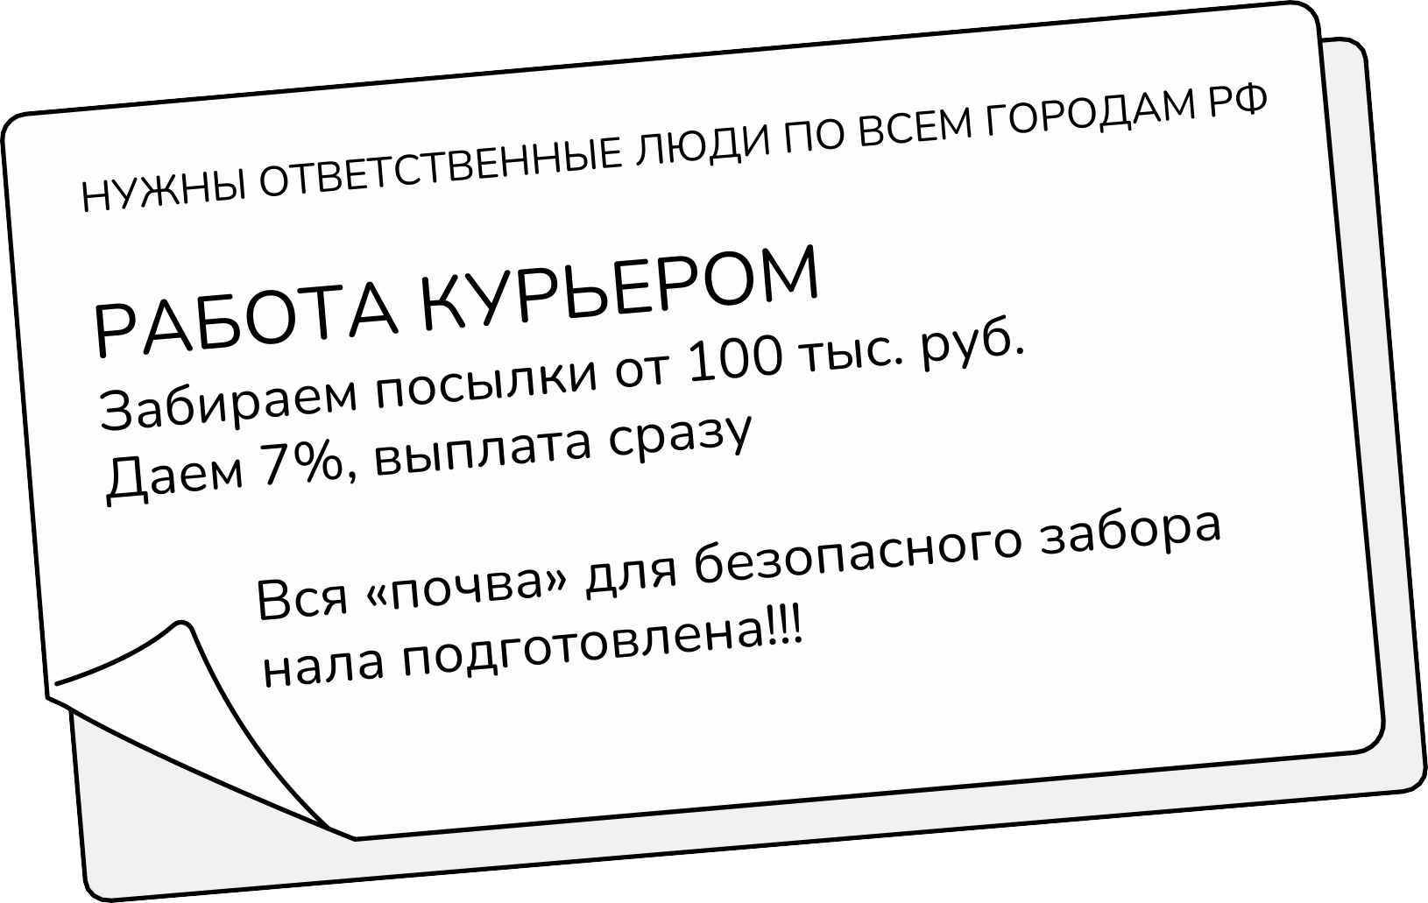
Пример
«Финансовая безопасность: как не стать жертвой мошенников»
ВАЖНО!
ст. 159 УК РФ.
Наказание
в этом случае предусматривает лишение свободы вплоть до 10 лет

Slide 22

КЕЙС
(схема Ошибочный перевод)
«Финансовая безопасность: как не стать жертвой мошенников»
V
В данном случае правильным решением будет обратиться
в банк и только вместе с банковским сотрудником решать вопрос, каким образом деньги отправить обратно
Ha ваш счет поступает перевод денег от незнакомого лица, далее вам поступает звонок с информацией, что денежный перевод был совершен ошибочно, и просьбой перевести деньги обратно.
Однако в случае возврата по указанным незнакомцем реквизитам на самом деле деньги направляются третьему лицу участнику преступной схемы.
Таким образом, случайно, пойдя навстречу человеку, можно стать
соучастником преступления по выводу денег

Slide 23

«Финансовая безопасность: как не стать жертвой мошенников»
ЧЕРЕЗ СОЦИАЛЬНЫЕ СЕТИ И САЙТЫ ЗНАКОМСТВ
Через социальные сети обращается незнакомец с правдоподобной легендой, например, что у него есть родственник за границей, которому срочно нужно отправить деньги, а его банк такие переводы не проводит.
Обычно мошенники предлагают это сделать за небольшую плату в зависимости от суммы предполагаемого перевода.
Далее на счет жертвы поступают ворованные деньги, которые она перенаправляет дальше, становясь таким образом звеном преступной цепочки

Slide 24
ВОВЛЕЧЕНИЕ В ДИВЕРСИОННУЮ ДЕЯТЕЛЬНОСТЬ
«Финансовая безопасность: как не стать жертвой мошенников»
ВАЖНО!
За совершение диверсии наступает уголовная ответственность
в виде лишения свободы на срок от 10 до 20 лет
# 1
Работа с уязвимыми группами — привлечение людей,
испытывающих финансовые трудности
# 2
«Борьба за правое дело» — злоумышленники занимаются пропагандой
через социальные сети, обещая участие в «правой войне»
Подрыв доверия к государству — мошенники призывают действовать против «несправедливой системы»
# 3
# 4
Обеспечение наркотиками — вербовщики делают людей зависимыми от наркотиков и склоняют их к диверсионным действиям

Slide 25




БЛАГОТВОРИТЕЛЬНЫЕ СБОРЫ ДЛЯ СВО/ПРИЮТ ДЛЯ ЖИВОТНЫХ/ НА ОПЕРАЦИЮ
«Финансовая безопасность: как не стать жертвой мошенников»
Мошенники создают благотворительный фонд, например, для помощи студентам вузов, попавшим
в сложную жизненную ситуацию, и на счет этого созданного фонда организации, которым необходимо легализовать преступные средства, перечисляют деньги

Slide 26

Дропов принято распределять на категории в соответствии с их действиями
«Финансовая безопасность: как не стать жертвой мошенников»
Обнальщики
Это дропы, которые снимают со своей карты преступные деньги
и передают
их мошенникам
Транзитчики
Это дропы, которые пересылают безналичным путем преступные деньги по указанным мошенникам реквизитам
Заливщики
Это дропы, которые получают наличные деньги от других дропов, вносят их на свою карту и пересылают дропам
«транзитчикам»
Универсалы
Это дропы, которые могут выполнять все вышеуказанные действия
Важно отметить, что суровость наказания не зависит от того, знал ли дроп о том, что он делает или нет. Именно в этом большая опасность: дропом поневоле может стать каждый

Slide 27

ПРАВИЛА БЕЗОПАСНОСТИ!!!
«Финансовая безопасность: как не стать жертвой мошенников»
Не откликайтесь на вакансии с легким заработком
Проверяйте потенциального работодателя на предмет наличия отзывов в Интернете
Никогда и никому не оставляйте данные своей банковской карты, тем более не передавайте ее третьим лицам (во многих банках передача карт третьим лицам запрещена)
Регулярно обновляйте пароли к своим банковским приложениям, личному кабинету портала «Госуслуги» и прочим финансово значимым приложениям
Не переходите по ссылкам из неизвестных источников, во избежание взлома доступа к банковскому личному кабинету
Всегда повышайте свою финансовую грамотность — читайте новости о новых видах мошенничества, ведь
«Предупрежден — значит вооружен»
Если вас попросят вернуть случайный перевод денег, совершенный на ваше имя, не соглашайтесь на это, обратитесь с этим вопросом в ваш банк

